Slide 1

Маршрутизатор
(для родителей и педагогов) по прохождению процедуры психолого-медико-педагогическая комиссии с детьми разного возрастного диапазона.
Выполнила: социальный педагог ГБОУ Республики Марий Эл «Козьмодемьянская школа-интернат» Трескова Е.Е.

Slide 2
Психолого-медико-педагогическая комиссия (ПМПК) – это комиссия, на которой происходит комплексное обследование ребенка специалистами с целью выявления особенностей развития и определения специальных образовательных условий для ребенка, имеющего особые образовательные потребности.

Slide 3
Нормативная база:
Психолого-педагогическая, медицинская и социальная помощь оказывается детям, испытывающим трудности в освоении основных общеобразовательных программ, развитии и социальной адаптации, на основании
статьи 42 Федерального закона
от 29.12.2012 № 273-ФЗ
«Об образовании в Российской Федерации».

Slide 4
Положение о психолого-медико-педагогической комиссии утверждено по согласованию с Министерством здравоохранения Российской Федерации Приказом Министерства образования и науки Российской Федерации от 20.09.2013 № 1082
«Об утверждении Положения о психолого-медико-педагогической комиссии»

Slide 5
Психолого-педагогический консилиум школы создан и функционирует в соответствии с примерным Положением утвержденным распоряжением Министерства просвещения Российской Федерации от 9.09.2019 г. № Р-93
«Об утверждении примерного Положения о психолого-педагогическом консилиуме образовательной организации».

Slide 6
Цель: сделать легче жизнь детей, которым для успешного и комфортного обучения не обойтись без специальных условий.
Основная задача комиссии – выявить причины проблем в обучении ребенка и рекомендовать ему образовательную программу, которую он сможет успешно освоить, а также дать рекомендации по преодолению или облегчению тех трудностей, которые у него есть (в учёбе, поведении, взаимоотношениях, здоровье и развитии).

Slide 7
На ПМПК направляют ребенка, который:
- испытывает трудности в обучении, развитии;
- имеет проблемы с памятью, мышлением, вниманием, речью, трудности в эмоционально-волевой сфере, поведении;
- имеет отклонения в физическом развитии (например, нарушения зрения, слуха, опорно-двигательного аппарата).

Slide 8
В республике Марий Эл Центральная комиссия ПМПК -
Государственное бюджетное учреждение Республики Марий Эл «Центр психолого-педагогической, медицинской и социальной помощи «Детство», который находится по адресу: г. Йошкар-Ола,
ул. Машиностроителей, д. 12 А

Slide 9
Для проведения обследования ребенка необходимо предъявить в комиссию следующие документы:
• Заявление о проведении (соглашение) на проведение обследования ребенка в комиссии (заполняется перед обследованием).

Slide 10
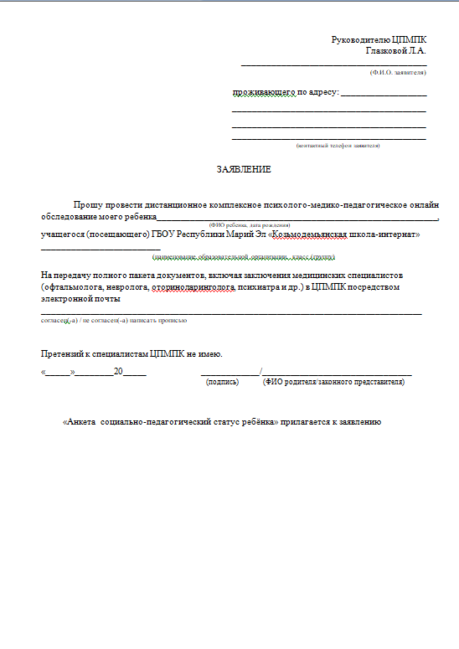
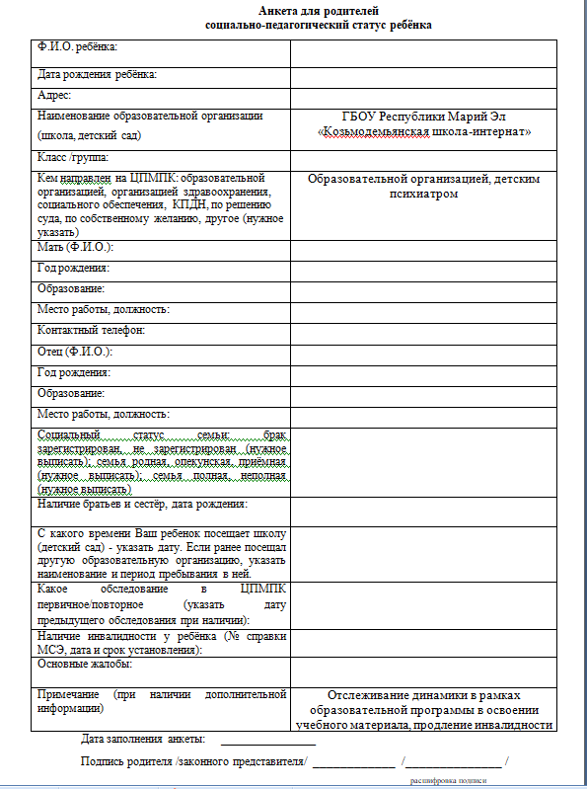

Slide 11
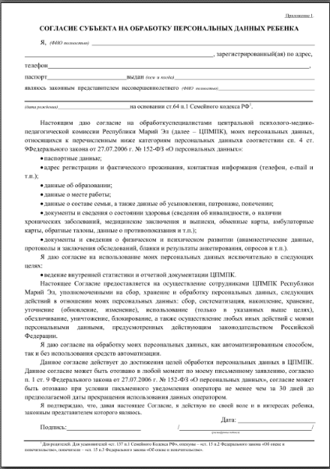
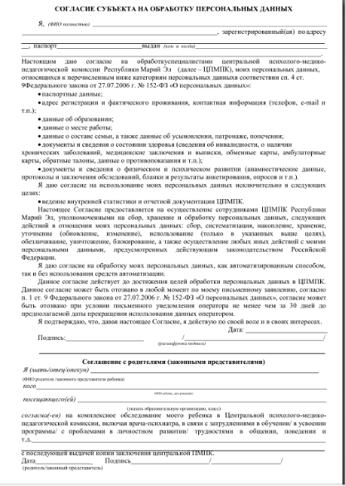

Slide 12
• Копия паспорта или свидетельства о рождении ребенка (предоставляются с предъявлением оригинала или заверенной в установленном порядке копии);
• Документ, удостоверяющий личность родителя (законного представителя)/ документы, подтверждающие полномочия по представлению интересов ребенка;
• Выписка из решения педагогического совета ОО (при наличии);

Slide 13
• Копия паспорта или свидетельства о рождении ребенка (предоставляются с предъявлением оригинала или заверенной в установленном порядке копии);
• Документ, удостоверяющий личность родителя (законного представителя)/ документы, подтверждающие полномочия по представлению интересов ребенка;
• Выписка из решения педагогического совета ОО (при наличии);
• Направление ТПМПК, образовательной организации, организации, осуществляющей социальное обслуживание, медицинской организации, другой организации.

Slide 14
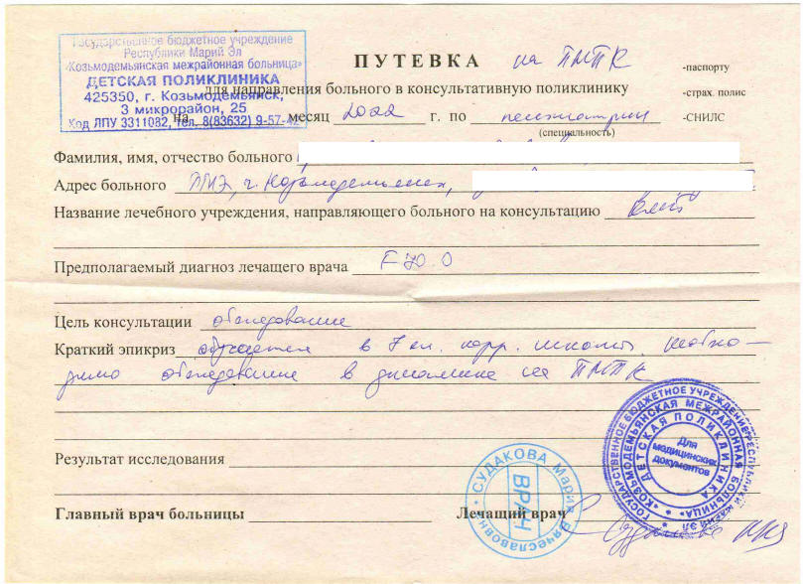

Slide 15
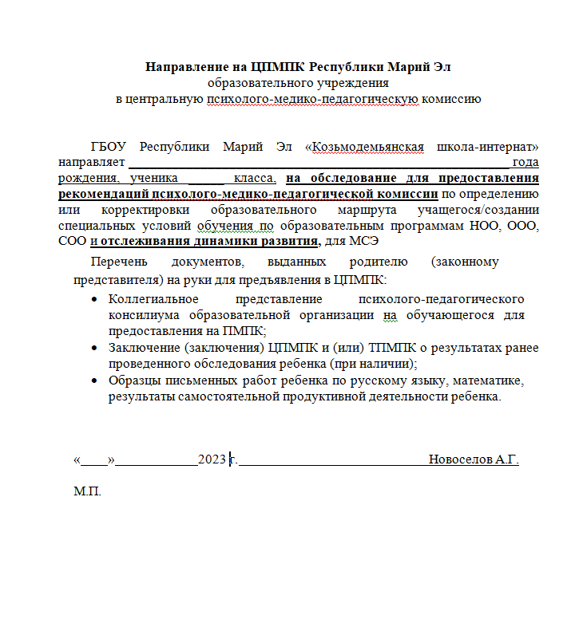

Slide 16
• Коллегиальное представление (в соответствии с утвержденным примерным Положением о ПП консилиуме образовательной организации) психолого-педагогического консилиума образовательной организации на обучающегося для предоставления на ПМПК.
• Заключение специалистов (педагога-психолога, учителя-логопеда, учителя - дефектолога), осуществляющих психолого-педагогическое сопровождение обучающихся в образовательной организации.
• Заключение (заключения) ЦПМПК и (или) ТПМПК о результатах ранее проведенного обследования ребенка (при наличии);

Slide 17
• Характеристика обучающегося, выданная образовательной организацией (для обучающихся образовательных организаций).
• Подробная выписка из истории развития ребенка с заключениями врачей (невролога, офтальмолога, оториноларинголога, психиатра, ортопеда), наблюдающих ребенка в медицинской организации по месту жительства (регистрации).

Slide 18
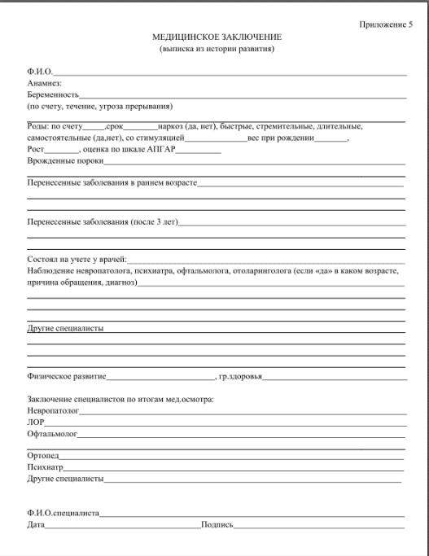

Slide 19
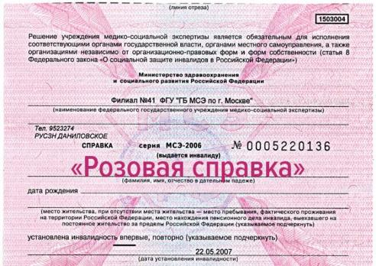
• Образцы письменных работ ребенка по русскому языку, математике, результаты самостоятельной продуктивной деятельности ребенка;
• Копию справки об инвалидности (при наличии).

Slide 20
Заключение ПМПК носит рекомендательный характер, как для родителей (законных представителей), так и для образовательной организации.
Предоставленное в образовательную организацию заключение ПМПК является основанием для создания специальных условий для обучения и воспитания ребенка.

Slide 21
Заключение комиссии действительно для предъявления в течение одного календарного года с даты его подписания.
Если родитель предоставил в детский сад или в школу заключение до истечения его срока, оно будет действительным на одну ступень обучения, то есть на весь срок дошкольного образования, для начальной, средней или старшей школы. Либо на срок указанный в заключении.

Slide 22
Своевременное обращение в ПМПК позволит определить необходимую образовательную программу и условия, которые помогут ребенку справиться с трудностями в усвоении учебного материала и адаптироваться в жизни.
Помните: Чем раньше ребенку будет оказана помощь – тем больше шансов на успех!

